Slide 1


Vergelijkende studie

Slide 2
Inhoud

Slide 3
Algemeen
 | UIKIT | SEMANTIC
Gemaakt door | YOOtheme | Jack Lukic
Uitgebracht | 2013 | 2013
Huidige versie | 2.27.2 | 2.2.6
Populariteit | Github: 7.711 stars Twitter: 4.346 volgers | Github: 29.213 stars Twitter: 2.019 volgers Facebook: 566 likes
Kern concept | Responsive web design, mobile first | Semantiek, tegenstijdig, responsive
Framework grootte | Zip file: 816 kb | Zip file: 1,4mb
Preprocessors | LESS, SASS | LESS, SASS
Responsive | Ja | Ja
Modulair systeem | Ja | Ja
Beginners templates/layouts | Ja | Ja

Slide 4
Algemeen
 | UIKIT | SEMANTIC
Icon set | Font Awseome 4.5.6 | Font Awseome 4.5.6
Unieke componenten | HTML Editor Article Flex Cover … | Feed Advertisement Dimmer Flag Divider …
Documentatie | Matig | Zeer goed
Aanpasbaar | Uitgebreide GUI customizer | Geen GUI customizer, alleen manueel.
Browser support | Firefox Chrome Ophera IE 9+ Safari 7.1+ | Firefox Chrome Safari IE 11+ Android 4.4+ Chrome for Android 44+ IOS Safari 7+ Microsoft Edge 12 & 13
License | MIT | MIT

Slide 5
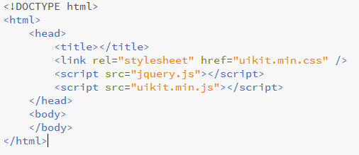
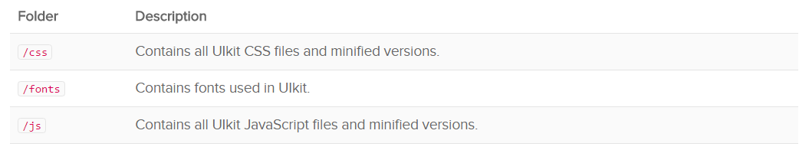
Download & installatie
UIKit
Download via website
Jquery
Cdn (cloudflare)

Slide 6
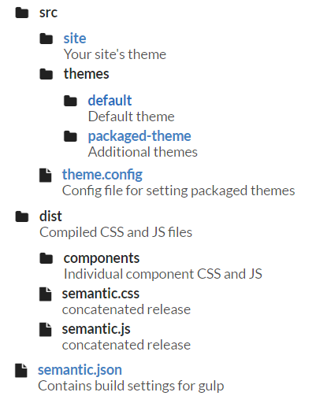
Download & installatie
Semantic UI
Node js
Gulp
Install semantic
npm install semantic-ui --save
cd semantic/
gulp build

Slide 7
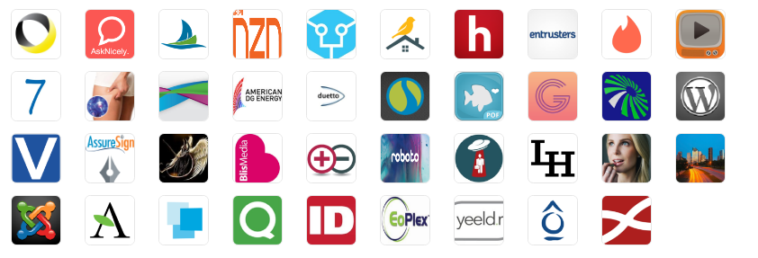
Bedrijven UIKit

Slide 8
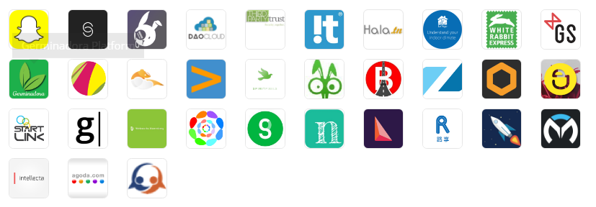
Bedrijven Semantic UI

Slide 9
Responsiveness

Slide 10
Code

Slide 11
Pros & Cons

